Slide 1
Umění a věda jako zdroj poznání
David Lobpreis

Slide 2
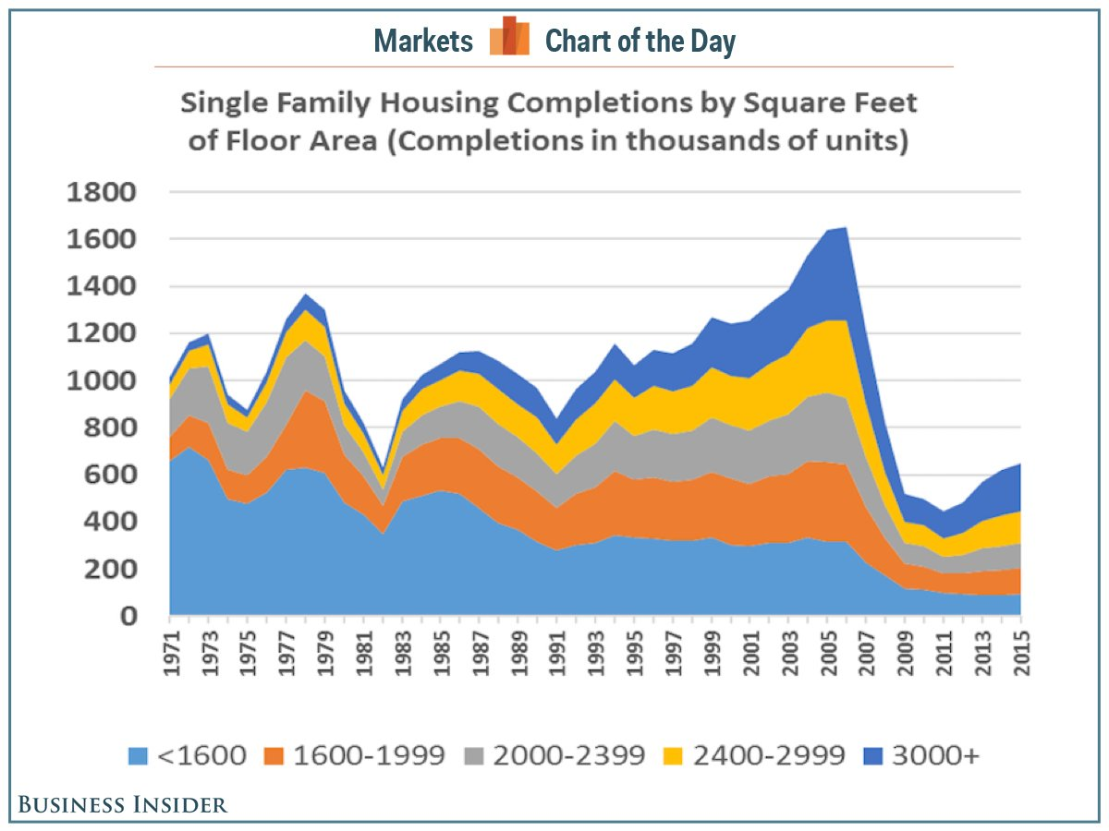
https://www.youtube.com/watch?v=juNFglL8LdU

Slide 3
Věda jako zdroj pozná(vá)ní
Věda je proces lidského poznávání světa
(přírody, společnosti, lidí, kultury…)
systematické
racionální
metodické
zobecňování

Slide 4
Vědecká metoda
Založena na představě zákonitého (měřitelného, popsatelného) chování skutečnosti
odhaluje se hypotézou
ověřuje se experimentem
zobecňuje se v teorii
souhrn základních domněnek, předpokladů, představ = paradigma (T.S. Kuhn)

Slide 5
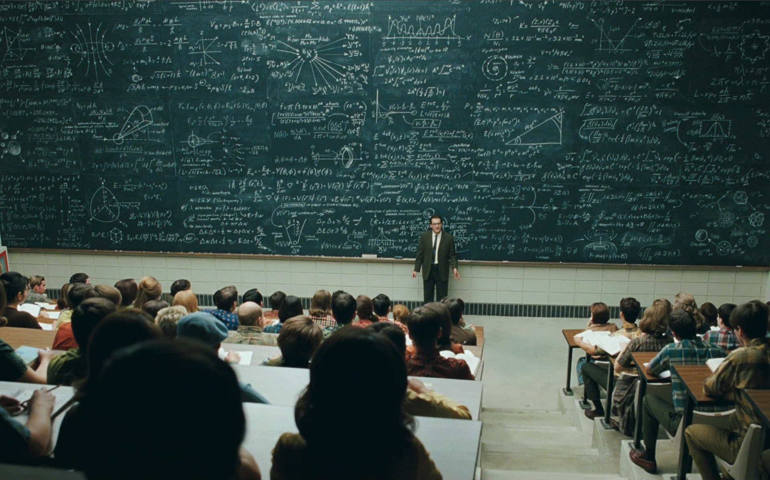

Slide 6
Scientismus
Kritika totalizujícího pojetí vědy, podle něhož je věda schopna popsat veškerou skutečnost a zachytit veškeré poznání, anebo podle něhož je věda jedinou správnou cestou jak získat poznání skutečnosti a pravé povahy věcí.
Také se používá pro kritiku překračování hranic, při němž teorie a metody jedné (vědecké) disciplíny jsou nepřiměřeným způsobem aplikovány na jinou (vědeckou nebo mimo-vědeckou) disciplínu a její oblast působení.

Slide 7
Změny paradigmatu
Dějiny vědy jsou posety odloženými hypotézami a překonanými teoriemi
Země je plochá
Země je koule
Země je elipsoid
Wegenerova teorei kontinentálního driftu
Pravda je „relativní“, ale může být „užitečná“.

Slide 8
#post-truth
„V každém případě platí, že pokud se letoví dispečeři cítili dotčení prohlášeními, která jsem v uplynulých dnech uváděl, tak se jim hluboce omlouvám“
„Pokud by tato informace nebyla správná, prezident republiky se samozřejmě omlouvá panu velvyslanci“
„Vyplatí se být pobuřující, ne pravdivý“

Slide 9
Umění jako zdroj poznání
Přesvědčení, že umění nám může poskytovat poznání má velmi hluboké kořeny a dlouhou tradici.
Estetický kognitivismus - teorie anglo-amerických autorů druhé poloviny 20. století.
Všichni shodně odpovídají na první a základní otázku estetického kognitivismu – je umění zdrojem poznání? – kladně.

Slide 10
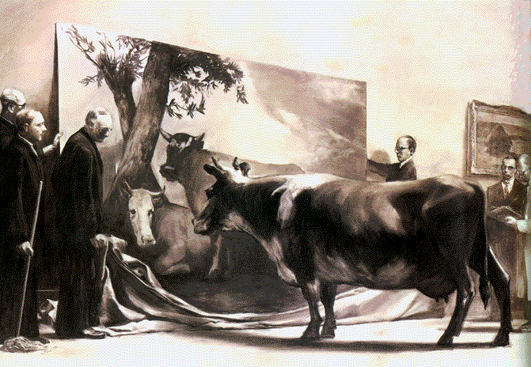

Slide 11
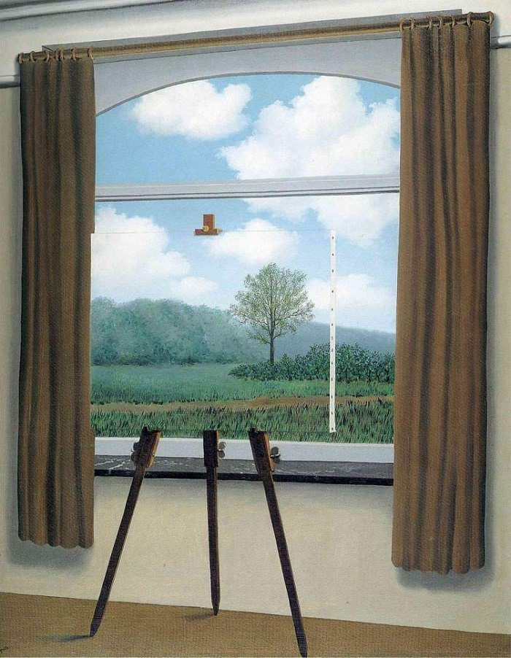

Slide 12
Jak nás estetické prožitky mění?
Poznání?
Zkušenost?
Sebepoznání?
Schopnost ovládat emoce?
Etické „konstanty“?

Slide 13
Jak a čemu se díky umění učíme?
Odpovědi se velmi liší a vytvářejí rozmanitý teoretický proud
Jedním z nejvlivnějších proudů v současné diskusi estetického kognitivismu o druzích poznání je diskuse o etické znalosti a morálním poslání uměleckých děl
(David Bordwell's 1985 book Narration in the Fiction Film)

Slide 14
Působení uměleckého díla
Změna může být od malé po velké až po ojedinělé zážitky osvícení
(„wow“ efekt)
Působení prožitku:
do minulosti (ovlivňuje v paměti uložené poznatky o tom „jak se věci měly“)
i budoucnosti (vliv na očekávání, touhy, vize)

Slide 15
Platón
„Naopak hleďme, jak bychom děti přesvědčili, že se nikdy nevyskytlo žádné nepřátelství občana proti občanu a že takové počínání jest hříšné: takové věci musí jim vypravovati hned v mládí starci i stařeny a také básníky třeba donucovati, aby pro dospívající mládež v tomto smyslu vytvářeli své báje.“
(Platón, Ústava, OIKOYMENH, Praha 2003, 378d.)

Slide 16
Aristotelés
„Malíř nebo jiný výtvarný umělec musí napodobovat pokaždé jedním ze tří způsobů: buď jaké věci byly, nebo jsou, nebo za jaké se pokládají a jakými se zdají, nebo jaké býti mají.“
„Zdá se, že básnictví vůbec vzniklo asi ze dvou příčin, a to přirozených. Neboť předně jest napodobování lidem vrozeno od malička, a tím se právě liší člověk od ostatních živočichů, že si libuje v napodobování a že si osvojuje první poznatky napodobováním.“
⁽Aristotelés, Poetika, OIKOYMENH, Praha 1993, s. 41.)

Slide 17
Umění a Filosofie
„Umění je povoláno odhalovat pravdu formou smyslového uměleckého ztvárňování“
(Hegel)
„Všechny estetické otázky končí v otázkách pravdivého obsahu uměleckých děl“
(Adorno)

Slide 18
Vliv (význam) estetického prožitku
Estetický prožitek mění osobnost
Může sloužit jako nástroj změn vštípených vzorců chování
V estetické distanci vydržíme i u otřesných témat
„katarze“

Slide 19
Informační bublina
„Vnímatel se sklonem k zachování svého já beze změn, bránící se poznatkům, prožitkům i emocím, které by mohly nabourat pracně vybudovanou jistotu jeho pozice ve světě, jeho hierarchii hodnot, bude odmítat prožitky, které by tuto jistotu mohly narušit.“
V.Zuska, Estetika, Úvod do současnosti tradiční disciplíny, Triton, Praha 2001, s. 56.)

Slide 20
Estetický prožitek jako staniol
Umění a celá sféra estetických prožitků poskytují prostor, kde příslib slasti (např. prožitek krásy) může působit jako sladký obal hořké pilulky.
Divák v rámci estetické distance „stráví“ i to, co by v praktickém postoji rozhořčeně odmítl, „neustál“.

Slide 21
Estetická distance
Prostorová
Časová
Poddistancování – „malá vzdálenost“ (naivní kovbojové střílející na indiány na plátně)
Předistancování – „velká vzdálenost“ (ztráta zájmu) buď přílišné zaměření na sebe či na dílo

Slide 22
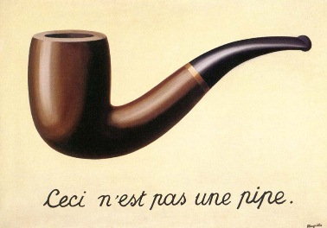

Slide 23
Pravda - iluze a ideál
Možné VS skutečné
Vize VS utopie
„Umělecká díla mohou odkazovat na možnost přesahující možnosti konečné lidské existence“
(Günter Rombold)

Slide 24
